Slide 1
MAČKA
Dane Zajc, Mirko Slosar
GLASBENA UMETNOST
ČETRTEK, 16. 4. 2020

Slide 2
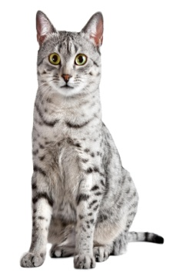
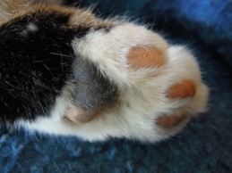
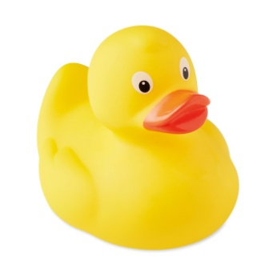
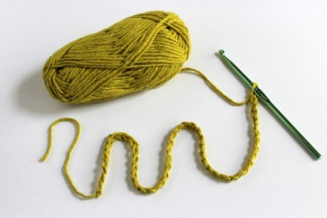
RECI
, TI SI
RECI
, TI SI
RECI
, TI SI

Slide 3
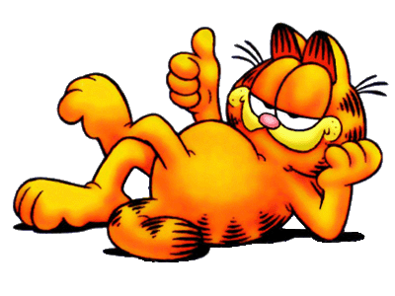
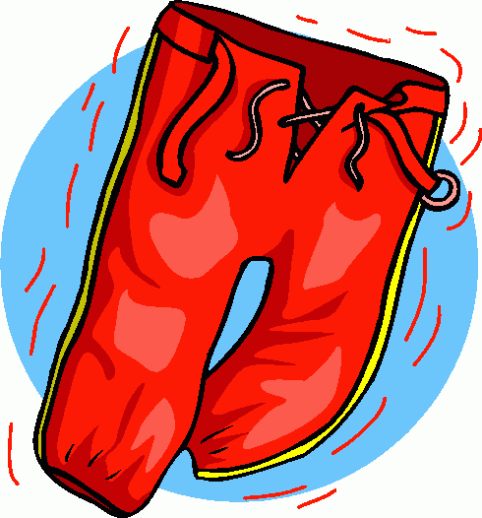
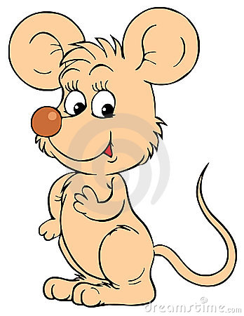
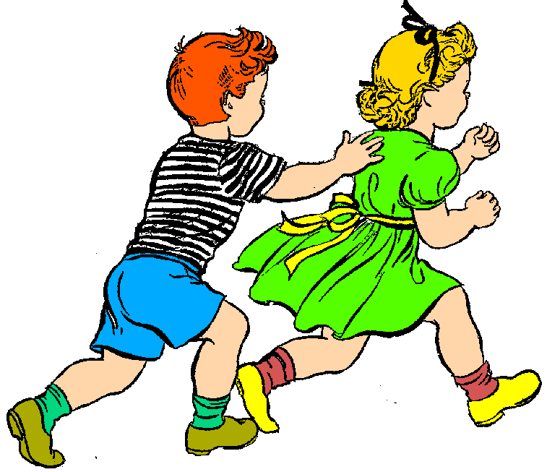
RECI
, TI SI
RECI
, TI
.

